Slide 1
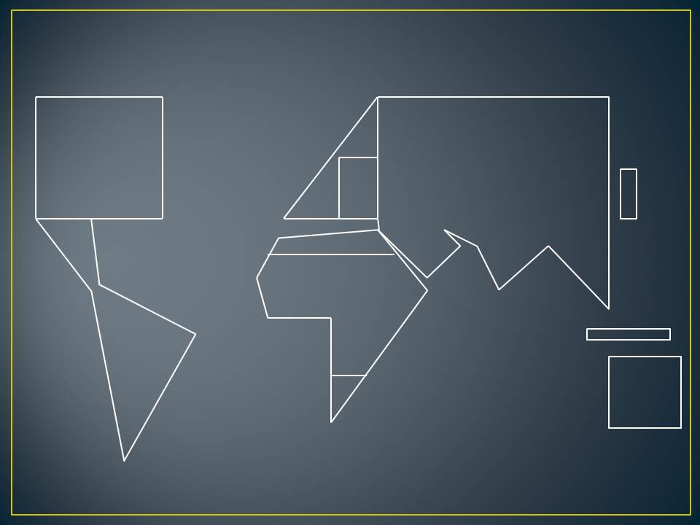
L’hémisphère américain

Slide 2
1917
SDN

Slide 3
EU
URSS
Une superpuissance dans un monde bipolaire
Notes:
3

Slide 4
GATT puis
OMC
Plan Marshall
Europe de l’ouest
Asie
Etats-Unis
Containment
Containment
OTAN
Libéralisation
Bretton-Woods
Afrique
American way of life
FTN
La puissance américaine au sortir de la seconde guerre mondiale
Amérique latine
IDE

Slide 5
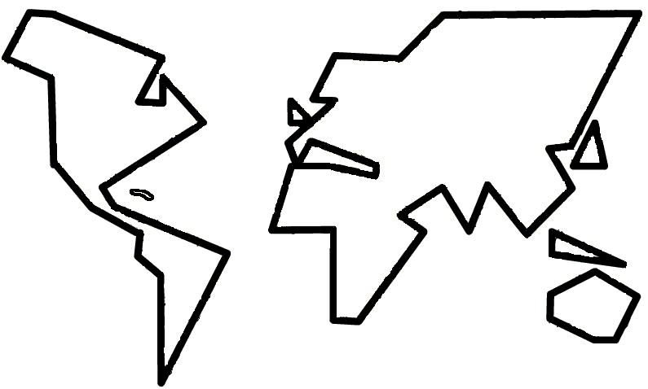
La tentation d’une hyperpuissance américaine en situation d'hégémonie , le nouvel ordre mondial
Notes:
5

Slide 6
9-11
Afghanistan
2001
Irak
2003
Guerre du Golfe
91
Mais une puissance menacée et critiquée
Menace terroriste
Intervention américaine
Etats voyous-rogue states
Notes:
6

Slide 7
Irak
2021
Afghanistan
2021
Syrie 2018
Une puissance en retrait ?
Retrait
Non-intervention
Notes:
7

